Slide 1
Deep Learning Projekt
Neuronale Netze
Inf003
Aybüke Bayramiç

Slide 2

Agenda
Problemstellung
Datensatz
Methoden
Modell
Ergebnisse
Zukünftige Arbeiten

Slide 3
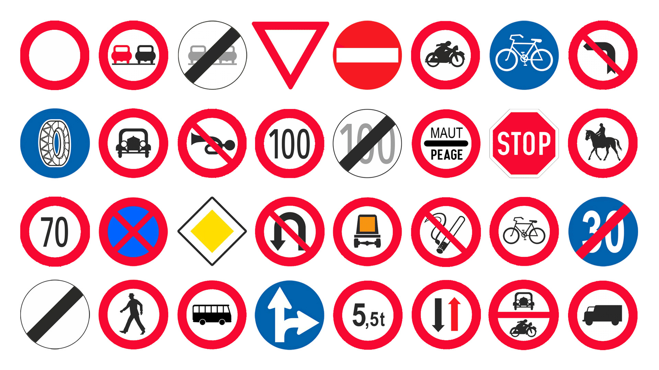
Problem
Verkehrszeichen Klassifizierung

Slide 4


Dataset
GTSRB Datensatz
43 Klasse
Ungefähr 50.000 Fotos
34799 Trainingsbeispiel
12630 Testbeispiel
4410 Validierungsdaten
32*32*3 Größe

Slide 5
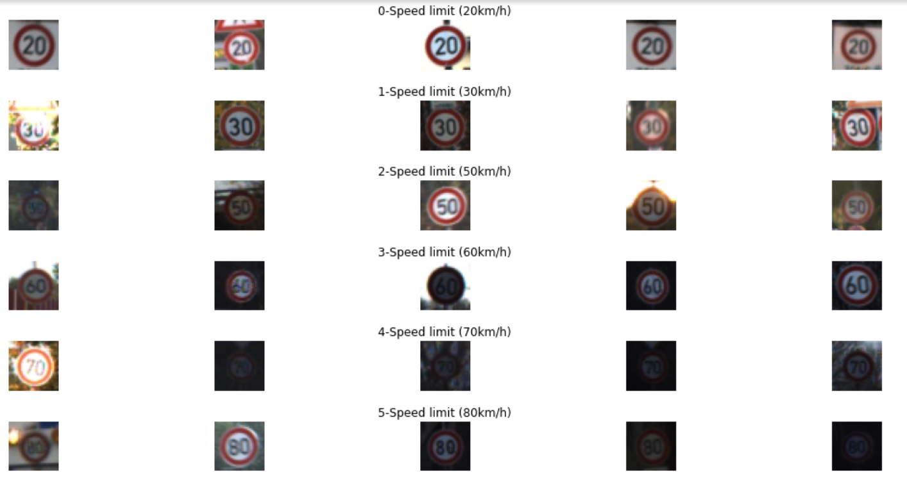

Slide 6
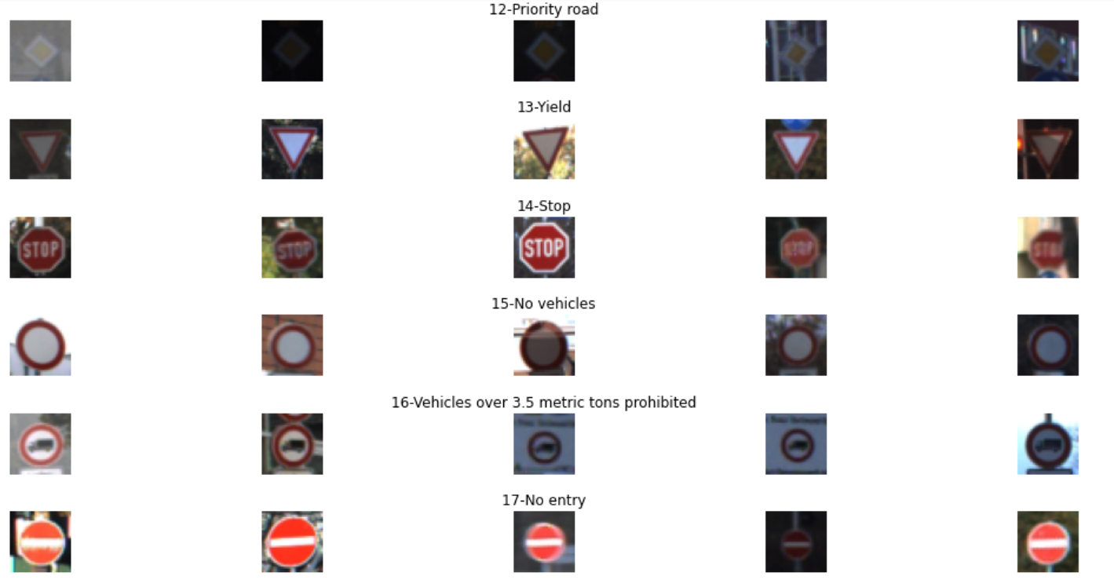

Slide 7
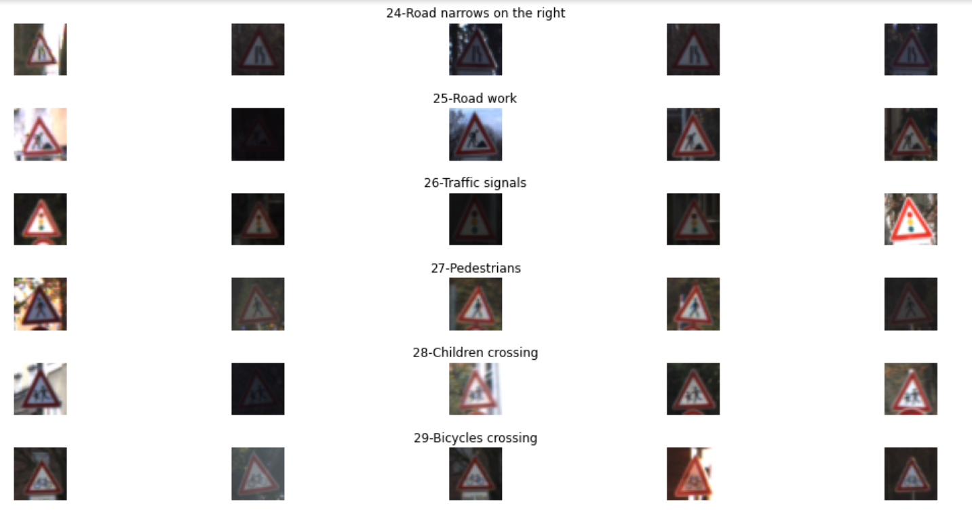

Slide 8
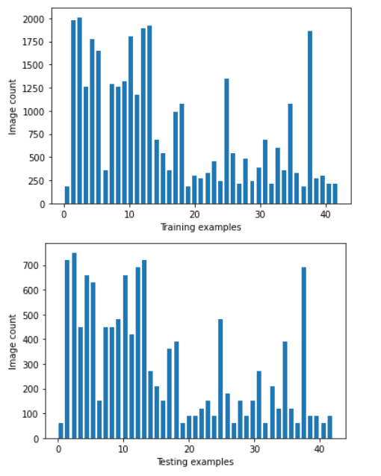
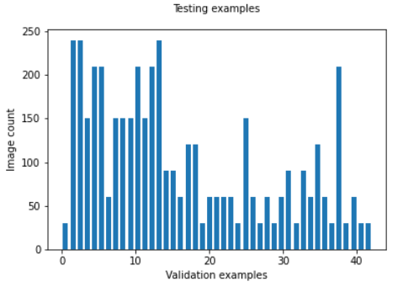
Beispielzahlen für jede Klasse

Slide 9
Methods
Preprocessing von Images Graustufenbilder
Datenerweiterung (Data Augmentation) Breitenverschiebung
Höhenverschiebung
Zoom
Scherung
Drehung

Slide 10
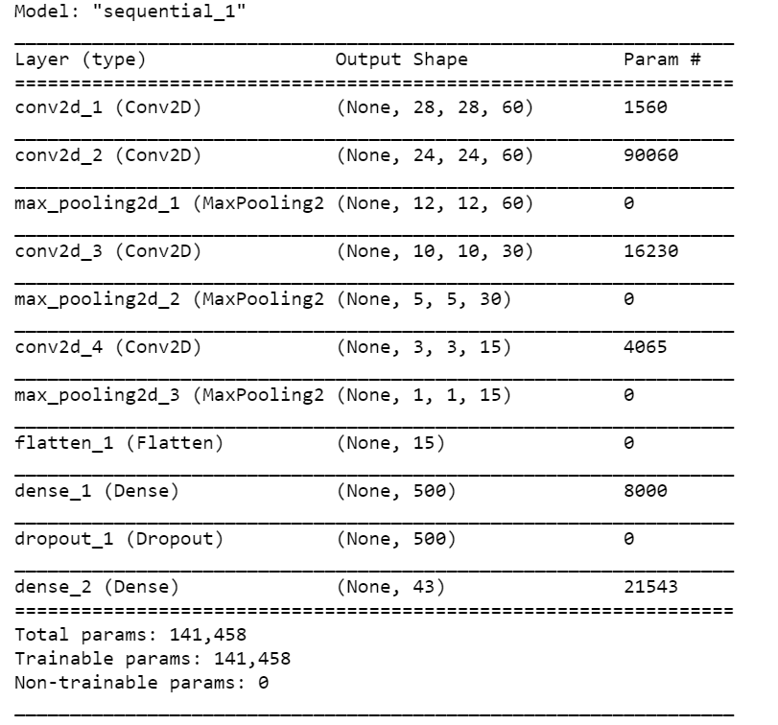
Modell
CNN
Keras Sequential Modell
Adam Optimizer Algorithmus
Categorical Crossentropy Loss
Hypermaremeters: Batch size, epochs, learning rate

Slide 11
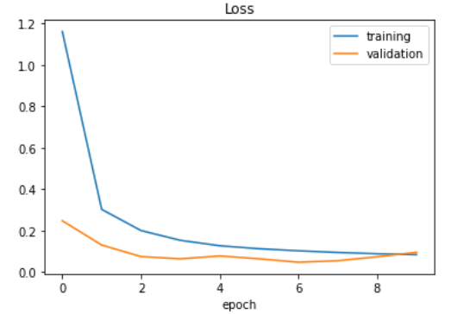
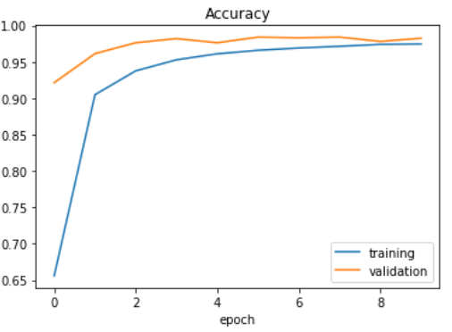
Ergebnisse

Slide 12
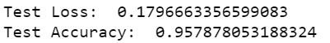
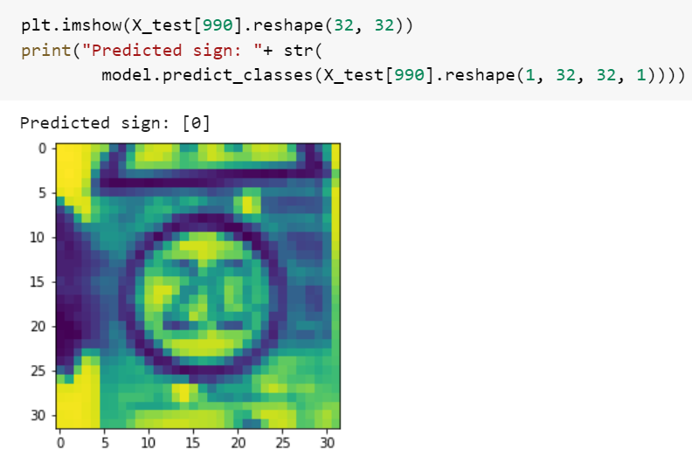
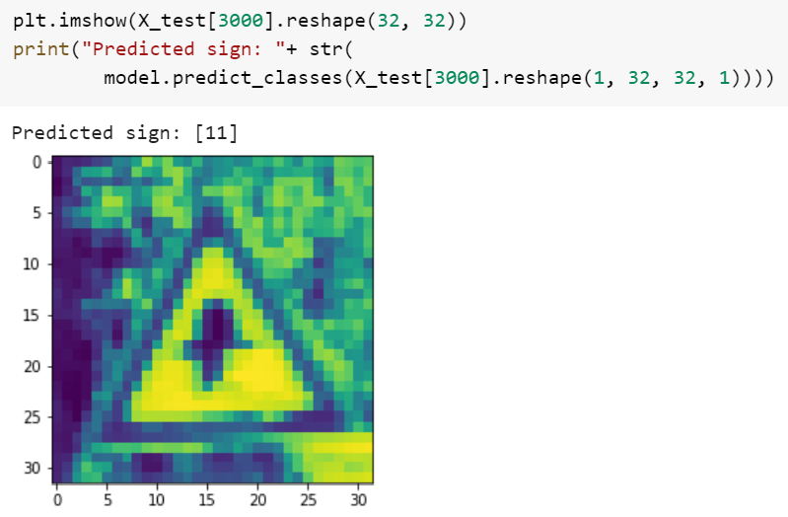
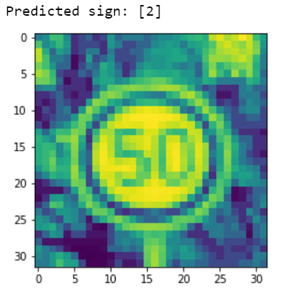
Testergebnisse

Slide 13
Zukünftige Arbeiten
Mehr als ein Modell trainieren
Größeren Datensatz
Verschieden Bibliotheken und Methoden verwenden
Implementierung

Slide 14
Codes und Endbericht sind über den unten stehenden Links erreichbar.
GitHub Repo:
https://github.com/aybukeb/Deep-Learning
Python Codes:
https://github.com/aybukeb/Deep-Learning/blob/master/inf003projekt.ipynb

Slide 15
Danke für ihre Aufmerksamkeit!

